Slide 1
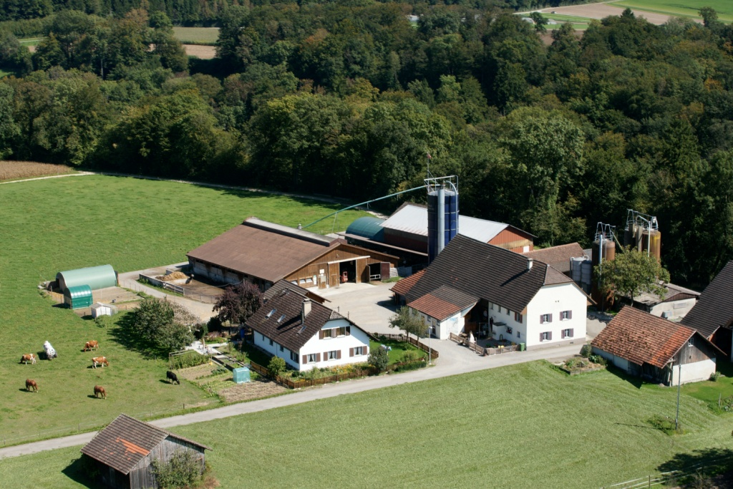
Vierbrunnenhof
Der Betrieb wird vorgestellt

Slide 2
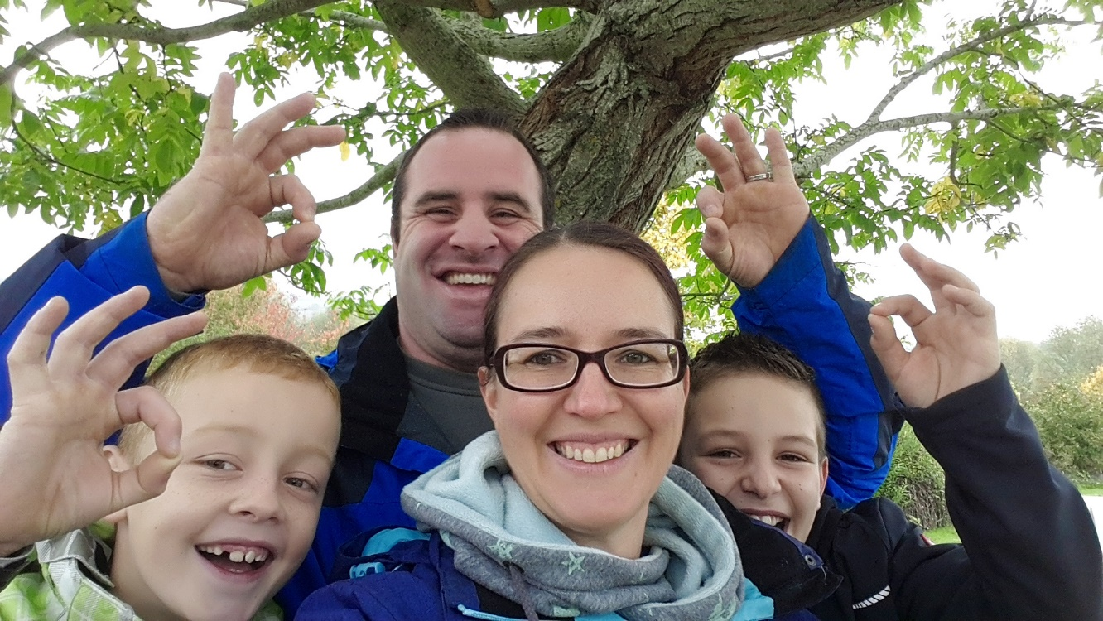
Betriebsleiterfamilie Huber
Irene (39), Patrik (37), Aaron (12), Sandro (10)
2 Lehrlinge, im 3. Lehrjahr

Slide 3
Betriebszweig Ackerbau
51ha Fläche Total
33ha Ackerbau
3ha Ökologische Ausgleichsfläche
10ha Mais
7ha Weizen
8ha Gerste
3ha Raps
2ha Sonnenblumen
3ha Zuckerrüben
2ha Erbsen
4ha Bohnen
Grünfutter wird in Form von Zwischenfutter produziert
Zwischen 2 Kulturen wird Gemüse angepflanzt

Slide 4
Betriebszweig Milchwirtschaft
73 Kuhplätze
50 Kühe
1 Zuchtstier
Zur Zeit 4 Kälber
Besonders tierfreundliche Stallhaltung (BTS) erfüllt
Kühe bewegen sich frei => liegen, melken, fressen, drinnen, draussen………
Keine Weide, 100% Stallfütterung
Tägliche Futtervorlage aktuell ca. 2000kg: Mais, Gras, Eiweiss, Mineralstoffe und Salz
Tägliche Milchproduktion aktuell ca. 1’000l
Jährliche Produktion +/- 350’000l Milch
Gemolken wird vollautomatisch mit Roboter
2.7 Melkungen pro Tag im Durchschnitt
Milchabnehmer Emmi, Abholung alle 2 Tage
Milchkühltank mit 4’000l Inhalt
Milchpreis Dezember 59.6Rp. pro Liter Milch

Slide 5
Betriebszweig Mast
Kühe werden mit Maststier natürlich besamt
Stier läuft mit den Kühen im Stall mit
Der Grossteil der Kälber (ca. 50) werden nach ca. 10 Tagen an einen Kälbermastbetrieb verkauft => 50-70kg Lebendgewicht (werden ausgemästet => Kalbfleisch)

Slide 6
Betriebszweig Direktverkauf
Backen von Brot und Zopf für den Hofladen Dienstag und Samstag
Produktion von Glacétorten auf Bestellung
Diverse Angebote im Hofladen wie Konfitüre, Eier, Eingemachtes, Geschenkpackungen….usw.
365 Tage im Jahr geöffnet, Selbstbedienung
Backen von Brot fürs Lädeli am Dienstag
Backen von Brot für Landi Gebenstorf am Samstag
Teilnahme am Weihnachtsmarkt Birrhard
Produktion von Blachentaschen, Stickereien und vielem mehr unter dem Namen ENERI bags

Slide 7
Weitere Betriebszweige
Bauernbrunch einmal pro Jahr
7 Pensionspferde
Winterdienst in Birrhard
Nebenämter
Waldarbeit
Neu: Photovoltaikanlage 30.5kWp

